Slide 1
TALLER DE EJERCICIOS
FACTORES DE CONVERSIÓN

Slide 2
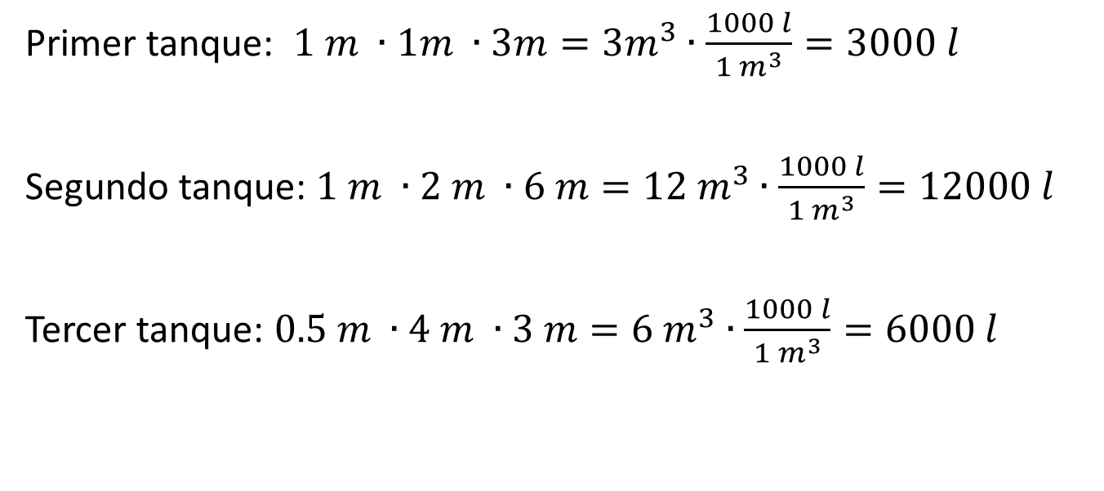
1. Una familia preocupada por la sequía motivo del fenómeno del niño desea instalar un tanque en su casa con el fin de almacenar agua durante los meses de sequía, para ello realizan tres cotizaciones para ver cuál tanque es capaz de almacenar mayor cantidad de agua:
El primer tanque mide 1 metro de alto, 1 m longitud y 3 metros de ancho. El segundo tanque mide 1 m de alto, 2 de longitud y 6 de ancho y el tercer tanque mide 50 cm de alto, 4 m de longitud y 3 metro de ancho.
¿Cuantos litros de agua caben en cada tanque? ¿Cuál de los tres tanques almacena mayor cantidad de agua?
Primer tanque: $1 m ∙1m ∙3m=3m^{3}∙\frac{1000 l}{1 m^{3}}=3000 l$
Segundo tanque: $1 m ∙2 m ∙6 m=12 m^{3}∙\frac{1000 l}{1 m^{3}}=12000 l$
Tercer tanque: $0.5 m ∙4 m ∙3 m=6 m^{3}∙\frac{1000 l}{1 m^{3}}=6000 l$

Slide 3

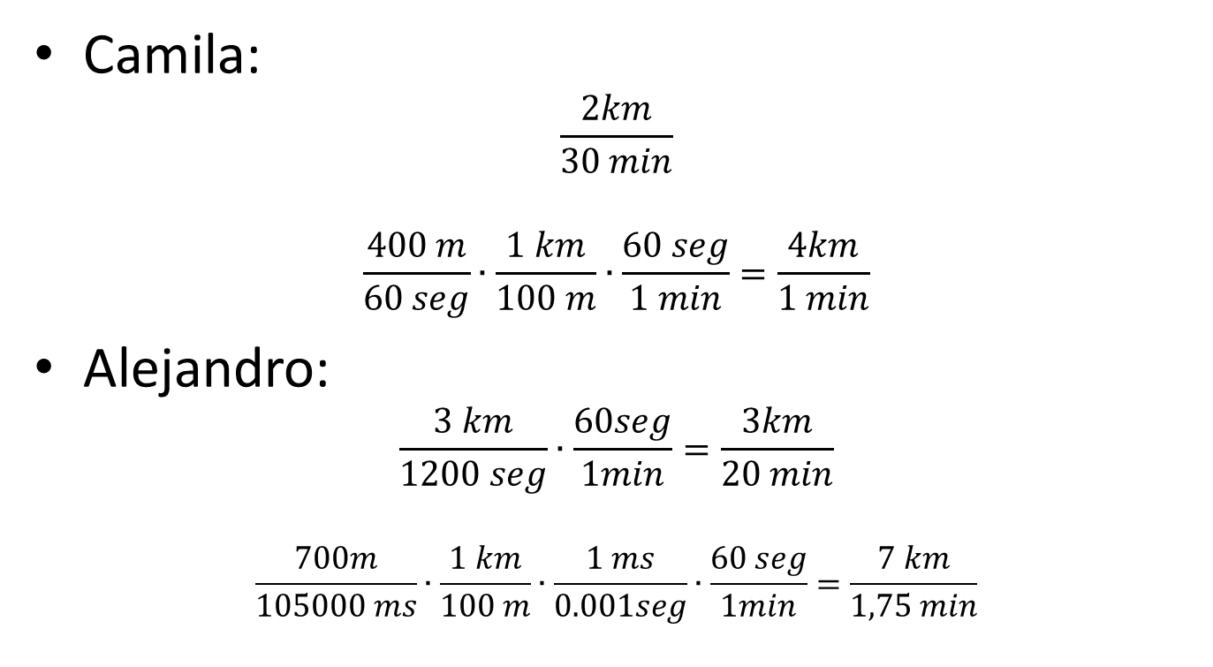
3. Camila y Alejandro desean conocer quien tiene mejor rendimiento físico, Camila le cuenta Alejandro que ella corre 2 km en 30 min y 400 m en 60 segundos, luego Alejandro le cuenta a Camila que el corre 3 km en 1200 segundos y 700 m en 105000 milisegundos, ¿quién tiene mejor rendimiento físico?.
Camila:
$$\frac{2km}{30 min}$$
$$\frac{400 m}{60 seg}∙\frac{1 km}{100 m}∙\frac{60 seg}{1 min}=\frac{4km}{1 min}$$
Alejandro:
$$\frac{3 km}{1200 seg}∙\frac{60seg}{1min}=\frac{3km}{20 min}$$
$$\frac{700m}{105000 ms}∙\frac{1 km}{100 m}∙\frac{1 ms}{0.001seg}∙\frac{60 seg}{1min}=\frac{7 km}{1,75 min}$$

Slide 4
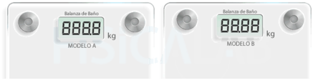
4. Un fabricante desarrolla dos modelos, A y B, de una misma balanza. Aunque aparentemente parecen iguales utilizan una tecnología de medición completamente distinta. Observando el display de ambas:
Determina la precisión en kilogramos de ambos modelos. b) ¿Cuál de los dos instrumentos es más sensible? c) Suponiendo que ambas balanzas son capaces de detectar la masa utilizando todos sus dígitos, ¿Cuál es el rango de ambos modelos?.
a) Si observas detenidamente la pantalla puedes determinar que el modelo A como mínimo puede detectar variaciones en la masa de 0.1 kg, mientras que el modelo B puede detectar variaciones de 0.01 kg. Por tanto, el modelo B es mucho más preciso.
Precisión de A ± 0.1 kg
Precisión de B ± 0.01 kg
b) Dado que el modelo B es más preciso siempre será un instrumento de medida más sensible que A.
c) Si pueden utilizar todos sus dígitos, el valor mínimo y máximo que son capaces de medir ambas balanzas (Ay B):
Rango de A: [0, 999,9] kg
Rango de B: [0,99,99] kg

Slide 5
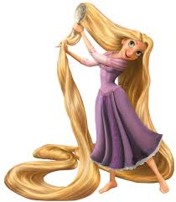
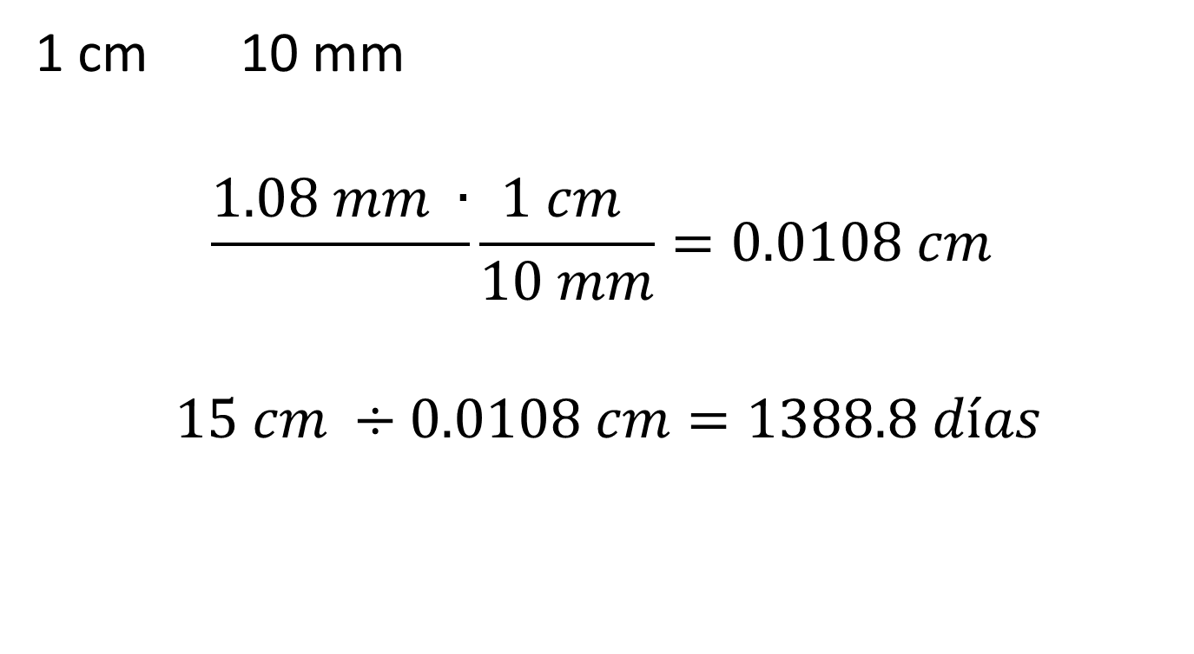
5. El cabello de María Paula mide 15 cm de largo y ella prometió que cortaría su cabello cuando este tuviese 30 cm de largo, si un cabello humano crece a razón de 1,08 mm por día, ¿en cuántos días María Paula cortará su cabello?
1 cm 10 mm
$$\frac{1.08 mm ∙}{}\frac{1 cm }{10 mm}=0.0108 cm$$
$$15 cm ÷0.0108 cm=1388.8 días$$

Slide 6
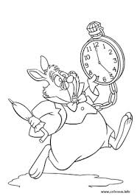
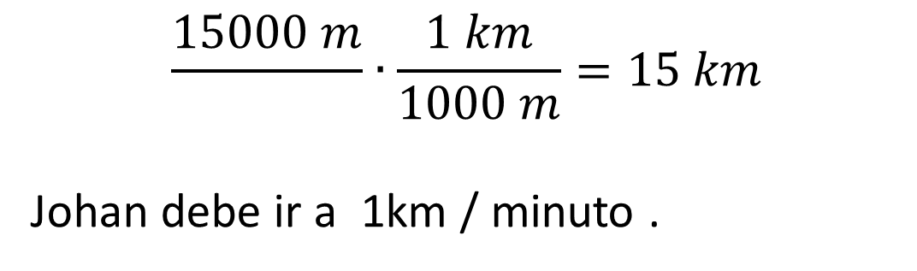
6. Johan necesita llegar a casa de su novia a tiempo para llevarla a cenar, la casa de su novia queda a 15000 m y tiene 15 minutos para llegar. ¿A qué velocidad debe ir Johan para llegar a tiempo?
1 km 1000 m
$$\frac{15000 m}{}∙\frac{1 km}{1000 m}=15 km$$
Johan debe ir a 1km / minuto .

Slide 7
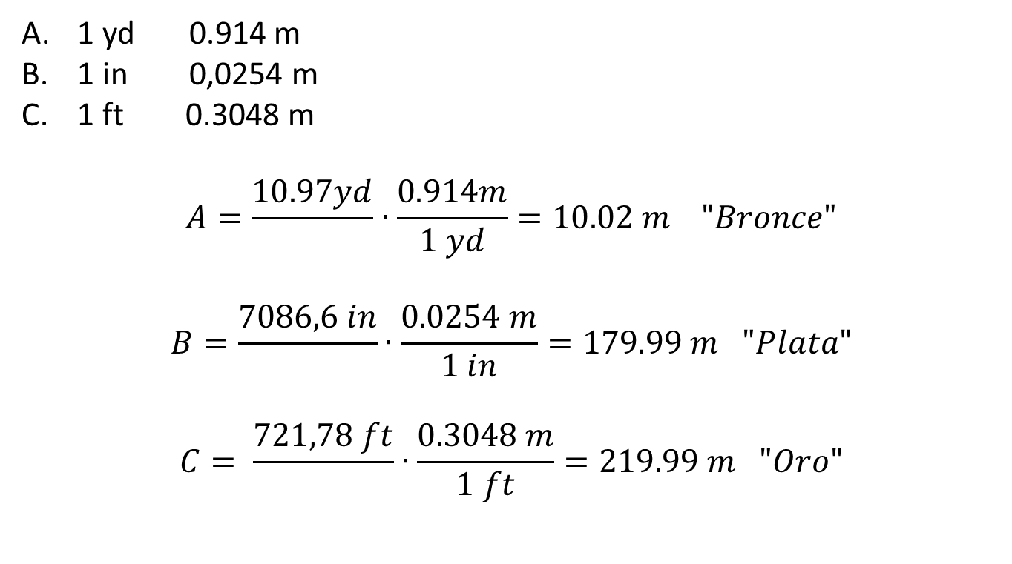
8. En una prueba de distancias quedaron 3 finalistas, el jurado desea premiarlos el primer lugar con medalla de oro, el segundo lugar con medalla de plata y el tercer lugar con medalla de bronce, el atleta A recorrió 10,97 yardas, el atleta B recorrió 7086,6 pulgadas y el atleta C recorrió 721,78 pies. ¿Qué medalla se lleva cada atleta?
1 yd 0.914 m
1 in 0,0254 m
1 ft 0.3048 m
$$A=\frac{10.97yd}{}∙\frac{0.914m}{1 yd}=10.02 m "Bronce"$$
$$B=\frac{7086,6 in}{}∙\frac{0.0254 m}{1 in}=179.99 m "Plata"$$
$$C= \frac{721,78 ft}{}∙\frac{0.3048 m}{1 ft}=219.99 m "Oro"$$

Slide 8
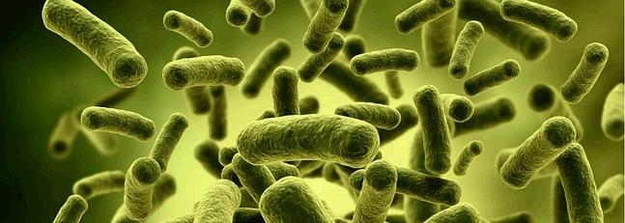
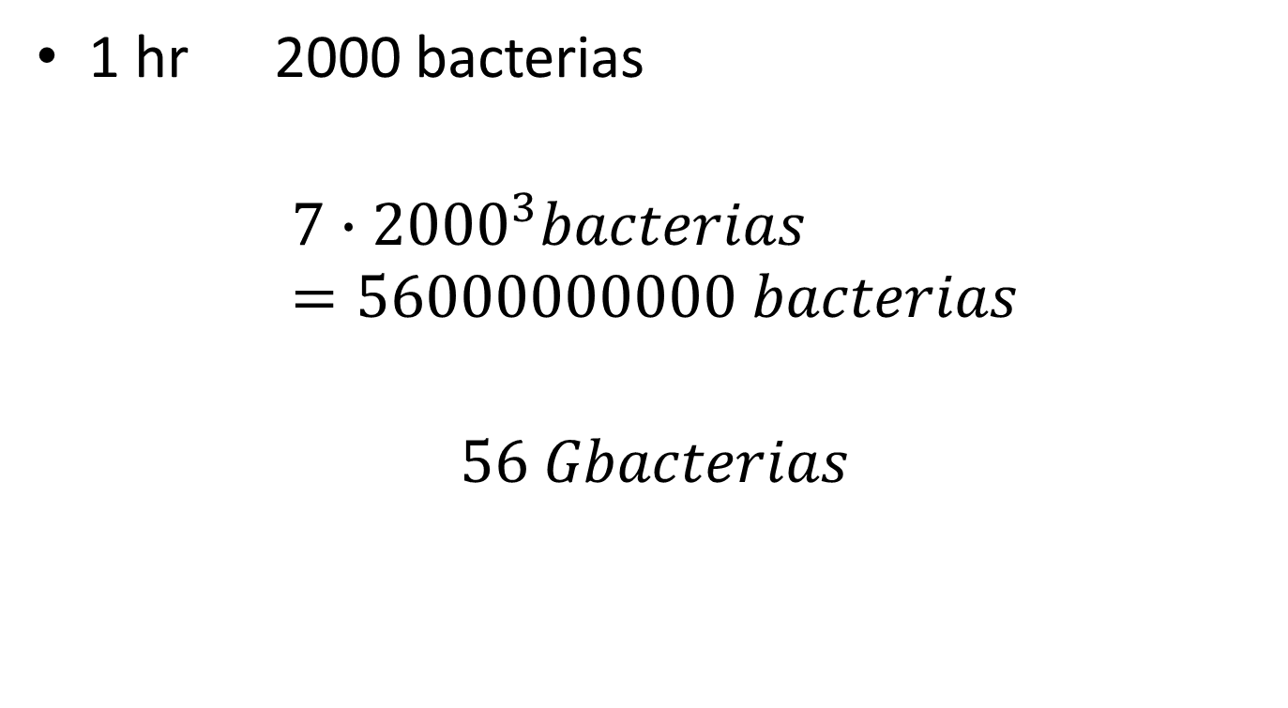
9. Un cultivo bacterial se observa que se reproducen en progresión geométrica cada hora, en razón de 2000 bacterias. Si inicialmente se obtuvo 7 bacterias. ¿Cuántas habían en 3 horas? Expresar el resultado en Gbacterias.
1 hr 2000 bacterias
$$7∙{2000}^{3}bacterias=56000000000 bacterias$$
$$56 Gbacterias$$

